Slide 1
Программирование на C# .NET
Урок 6

Slide 2
План на сегодня
out, ref параметры
представление типов данных
работа с файловой системой
работа с данными в файле

Slide 3
Механизмы out, ref параметры

Slide 4
Основные типы данных Представление в памяти

Slide 5
Основные типы данных Работа с файловой системой

Slide 6
Классы для работы
FileSystemInfo
File, Directory
FileInfo, DirectoryInfo
Path

Slide 7
Разница Info и без
File — класс, имеющий статичные методы
FileInfo — класс, имеющий возможность создавать объекты-файлы
аналогично и с Directory
В чем соль?
В скорости и удобстве

Slide 8
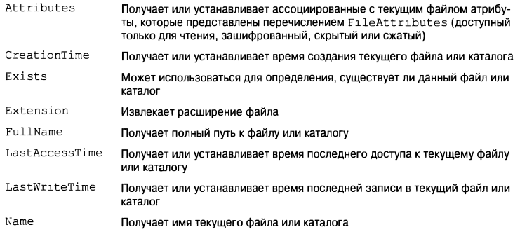
FileSystemInfo – базовый класс
содержит общие характеристики для папок и файлов

Slide 9
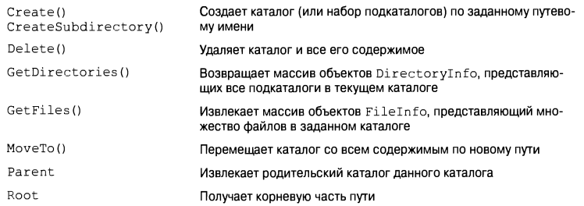
DirectoryInfo –класс для каталога
содержит характеристики папки

Slide 10
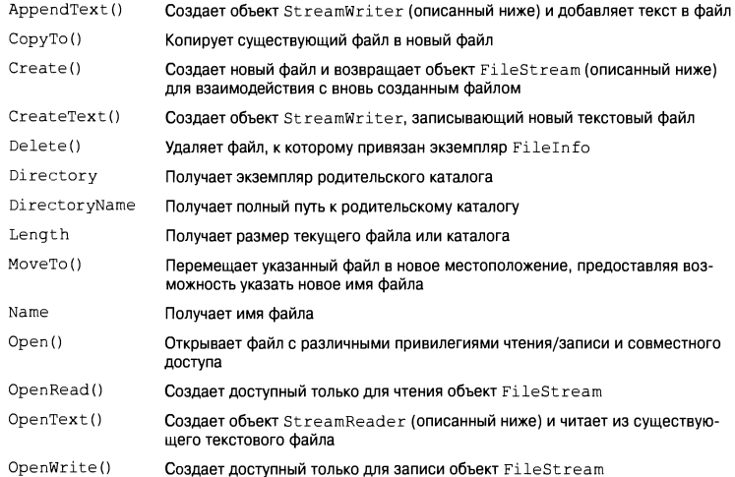
FileInfo –класс для файла
содержит характеристики файла

Slide 11
Path – помощник пути
содержит статические методы работы с путями
Основная задача – создание кроссплатформенности в пути файла

Slide 12
Основные типы данных Работа с данными в файле

Slide 13
Запись и чтение файлов
Поток – объект, используемый для пересылки данных. Данные могут передаваться в одном или в двух направлениях.
Для работы с файлами:
FileStream
StreamReader
StreamWriter

Slide 14
FileStream
Требования:
файл для доступа (string)
режим открытия (FileMode)
вид доступа (FileAccess)
системный доступ (FileShare)

